Slide 1
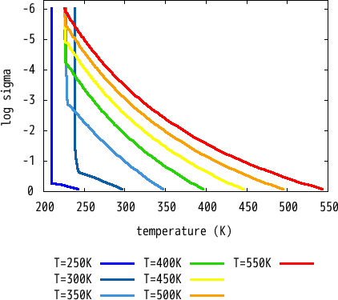
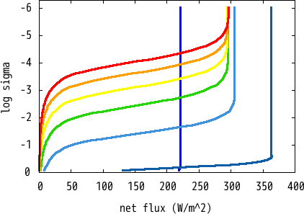
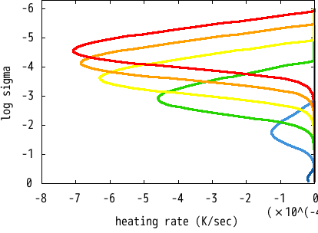

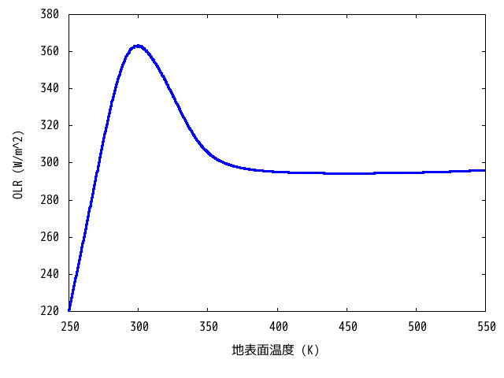



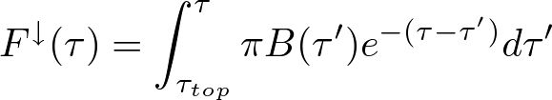






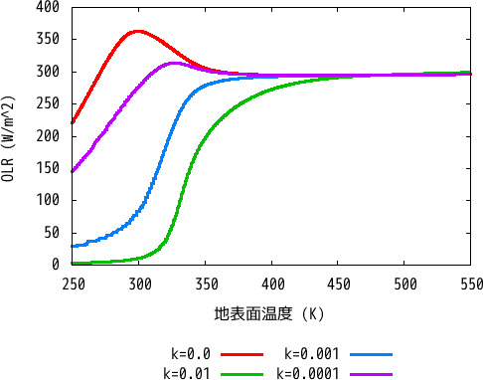
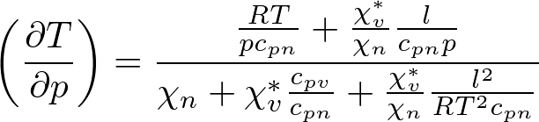




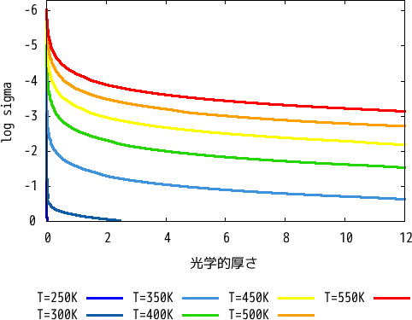
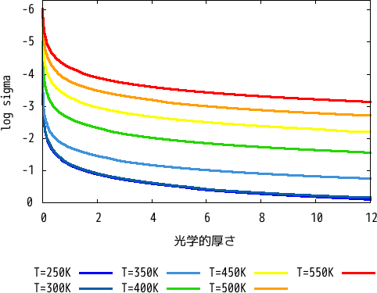
大気の鉛直構造と地表面温度との関係についての考察
中坊 孝司
地球および惑星大気科学研究室
1. はじめに
大気の温度構造がどのように決まるのかを知るために, Nakajima et al (1992) を参考にして 鉛直一次元放射対流平衡モデルを作成した.
このモデルでは, 飽和している対流圏と放射平衡が成り立つ成層圏のみを考え, 表面温度を変化させることによって大気の構造がどのように変化するのかを示した. また, 非凝結成分の吸収係数を変化させることによって大気上端における放射フラックスの変化を考察した.
2. モデル
3. 実験 1 ( k_{n} =0.0 の場合 )
◇鉛直 1 次元モデル◇
本研究では以下の仮定をおいた大気モデルを用いる.
<大気について>
・静水圧平衡
・大気成分は凝結成分 (水蒸気) と非凝結成分の 2 成分.
・放射平衡の成層圏と飽和状態の対流圏で構成.
・大気は理想気体.
・大気成分の分子量は等しい.
・成層圏で大気成分の混合比は一定.
・潜熱, 各成分の定圧モル比熱は一定.
・凝結成分は気体相と, 液体相のみ.
・凝結成分の液体相の体積は無視.
<放射過程について>
・太陽放射に対して透明.
・赤外放射に対して灰色(波長に依らず一定).
・散乱は考えない.
◇支配方程式◇
・放射伝達方程式
- 上向き放射フラックス
- 下向き放射フラックス
・光学的厚さ
◇温度構造◇
・湿潤断熱勾配
◇物理定数◇
ステファンボルツマン定数:
◇計算手順◇
表面温度から湿潤断熱勾配で鉛直温度分布を求める.
放射フラックスを計算し圏界面高度を決定.
成層圏の温度分布を放射平衡の条件から求める.
放射フラックスを再計算.
◇圏界面高度の決め方◇
正味の上向き放射フラックスの増加量が減少し始める位置を
圏界面(対流圏と成層圏の境界)であるとしている.
◇大気の鉛直構造◇
温度, 正味の上向き放射フラックス, 放射による加熱率それぞれの鉛直分布図を示した.
以下で T は地表面温度を表している.
温度, 放射フラックスの分布⇒ 300Kのとき大気上層で最大値.
加熱率の分布⇒ 放射冷却(対流調節)が起こる領域は地表面温度が高くなるほど上層に位置.
◇射出限界◇
射出限界を超えた太陽放射が入射すると
放射冷却できずに暴走温室状態になる.
（log sigma は高度を表している. 0 が地表面, -6 が大気上端.)
図 1: 温度の鉛直分布
図 2: 正味の上向き放射フラックス
の鉛直分布
図 3: 放射による加熱率の
鉛直分布
変数
考察
振動数：
図 4 で射出限界の存在を確かめられる.
・T < 300K のとき
地表面放射の影響で決まる.
・300K < T < 350K のとき
地表面の効果が弱まり, 温度勾配が減少する
ため, フラックスが減少.
・ T > 350K のとき
水蒸気圧が卓越し, 光学的に厚くなるため表面温度に依らなくなる.
⇒水蒸気と断熱勾配の影響で極大値を持つ
放射輝度：
放射源関数：
射出限界
放射フラックス：
プランク関数：
モル分率：
光学的厚さ：
パラメータ
図 4: 大気上端の
上向き放射フラックスの温度分布
吸収係数
4. 実験 2 ( k_{n} を変化させた場合)
：変化させる
◇射出限界の吸収係数依存性◇
非凝結成分の吸収係数を変化させた場合の, 大気上端の放射フラックスの温度分布を
図 5 に示した.
分子量
定圧モル比熱
考察
・結果
k_{n} が増加すると射出限界値が減少.
・原因
地表面付近での光学的厚さの増加(図6, 7 で確認).
地表面温度が低い場合でも光学的厚さが 1 を超えてしまうため, 地面放射の放射フラックスへの影響が効かなくなる.
潜熱
( * は飽和状態を表す)
重力加速度
※添字のv, n はそれぞれ
凝結成分と非凝結成分を表している.
図 5: 大気上端の上向き放射
フラックスの温度分布
気体定数：
光学的厚さが地表面付近で増加している.
地表面温度が低い場合に特に変化がある.
図 6: 光学的厚さの鉛直分布
(k_{n}= 0)
図 7: 光学的厚さの鉛直分布
(k_{n}= 0.001)
5. まとめ
実験 1 で大気の鉛直構造として, 表面温度と大気の構造には深い関わりがあることを示し, 射出限界が湿潤断熱勾配と水蒸気圧に規定されることを示した.
実験 2 では吸収係数が放射フラックスに与える影響を示した. 結果, それが地表面近くの光学的厚さが増加することによって大気上端の上向き放射フラックスが減少し, 射出限界値を減少させることが分かった.
参考文献
・石渡 正樹, 中島 健介, 竹広 真一, 林 祥介, 1998: 3 次元灰色大気構造の太陽定数依存性と暴走温室状態,
日本流体力学会ながれマルチメディア.
・会田 勝, 1954: 気象学のプロムナード 8 大気と放射過程 –大気の熱源と放射収支を探る- , 東京堂出版, 280pp.
・ Nakajima, S., Hyashi, Y.-Y., Abe, Y.,1992: A Study on the ``Runaway Greenhouse effect'' with a One-Dimensional Radiative-
Convective Equiliblium Model, J. Atoms. Sci., 49, 2256-2266.
・ Ishiwatari, M., Takehiro, S., Nakajima, K., Hayashi, Y., 2002: A Numerical Study on Appearance of the Runaway Greenhouse State of a Tree-Dimensional Gray Atmosphere. J. Atoms. Sci., 59, 3223--3238.
・浅野 正二, 2010: 大気放射学の基礎, 朝倉書店, 267pp.

